Slide 1

Signatures thermiques d’interfaces collées pour la réparation des structures primaires en matériaux composites
Matthias Barus
Ecole DOCTORALE MEGEP
Université Paul Sabatier
Dir : Francis collombet (ica, toulouse)
Co-DIR : Hélène welemane (lgp, tarbes)
financement : COMUE

Slide 2
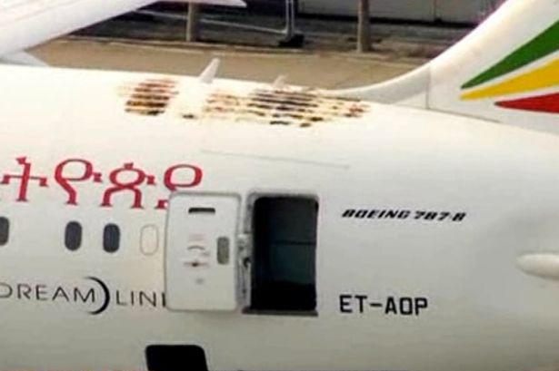
Caractérisation de la performance d’un collage par thermographie infrarouge
Approche actuelle :
Hard patch
Remplacement de la zone endommagée par un « hard patch » de grandes dimensions
Fixation à la structure par perçage rivetage souvent via un doubleur
[Liu et al., 2012, Tsao et al., 2012, Zitoune and Collombet, 2007]
B787-B d’Ethiopian Airlines
Emprise du doubleur situé en face arrière
(S _{doubleur} = 11 x S _{patch})
Buts de la thèse :
Apporter une contribution à la certification de la solution collée
Comprendre comment interroger la zone de joint sur site
Hard patch riveté [Mahdi, 2007]

Slide 3
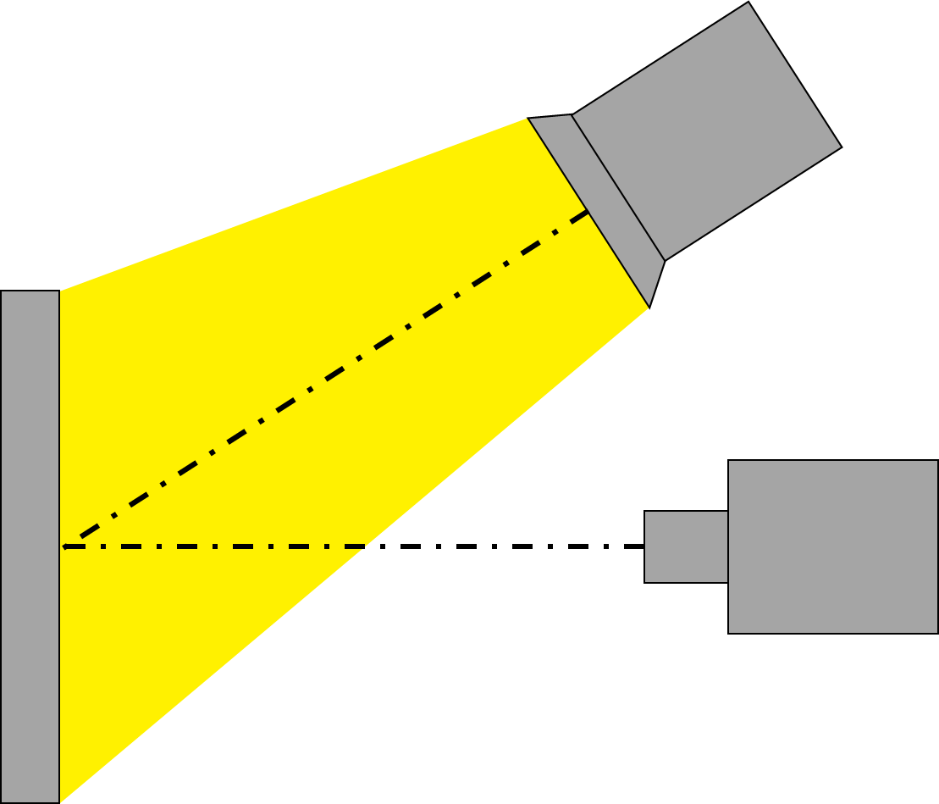
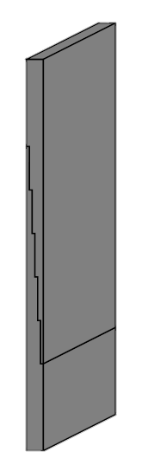
Cadre de l’étude
Thermographie infrarouge : mesure sans contact pour la détection de défauts
Principe :
Eprouvette
Génération d’un flux thermique par la source
Obtention d’un champ thermique surfacique
Source
(lampe halogène)
Verrous (réparations aéronautiques)
Localiser des interfaces de collage internes
Faible contraste entre parent, patch et joint
Caméra thermique
Patch
Parent
Joint
Schéma de principe d’une mesure par thermographie infrarouge en réflexion
Méthodologie d’étude
Augmenter la visibilité du joint de colle

Slide 4
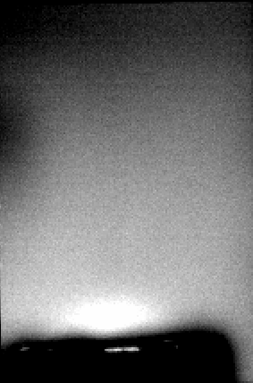
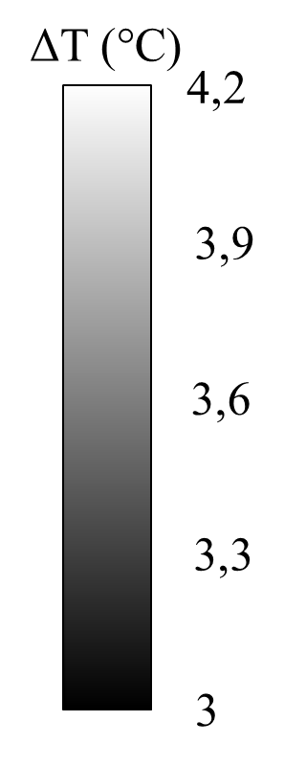
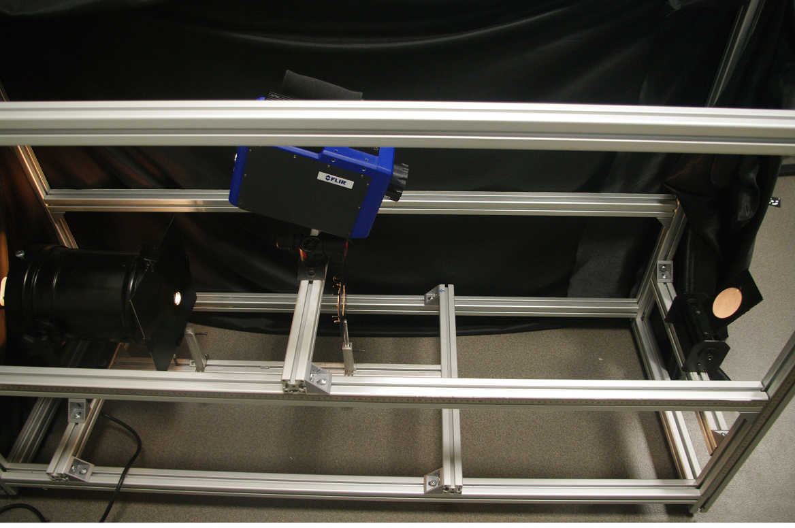
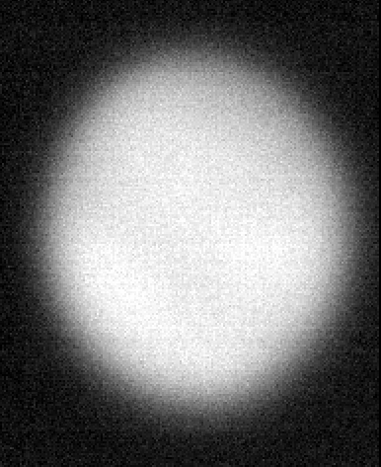
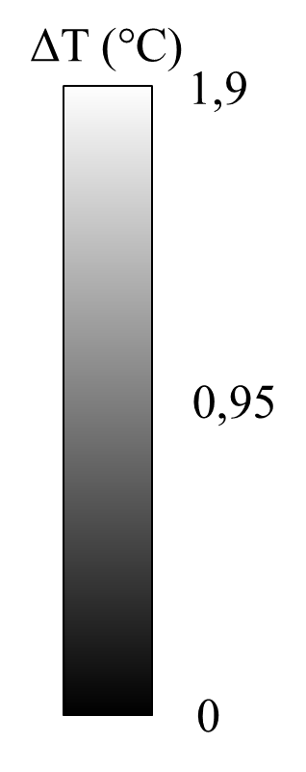
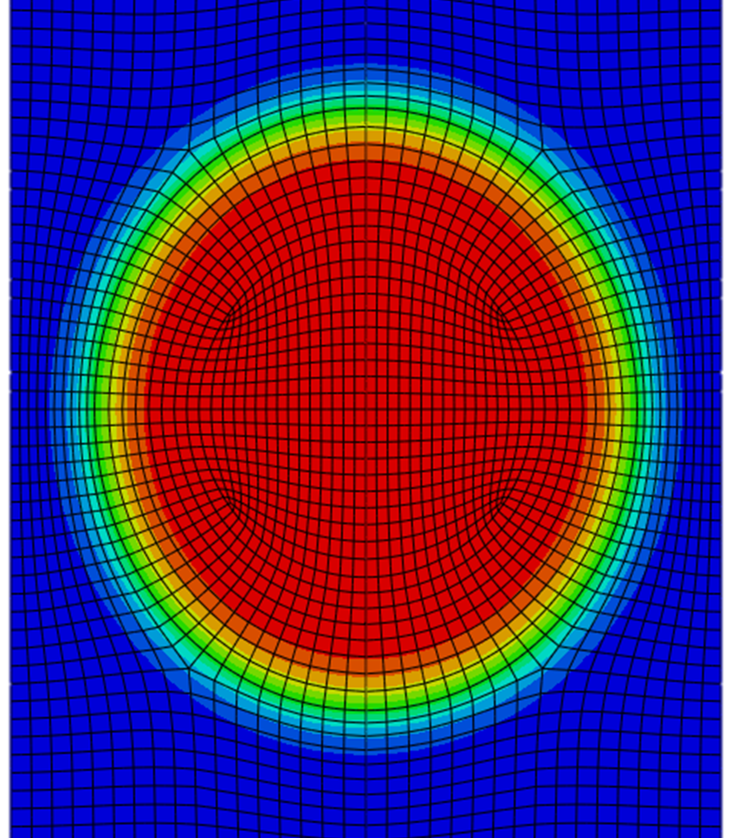
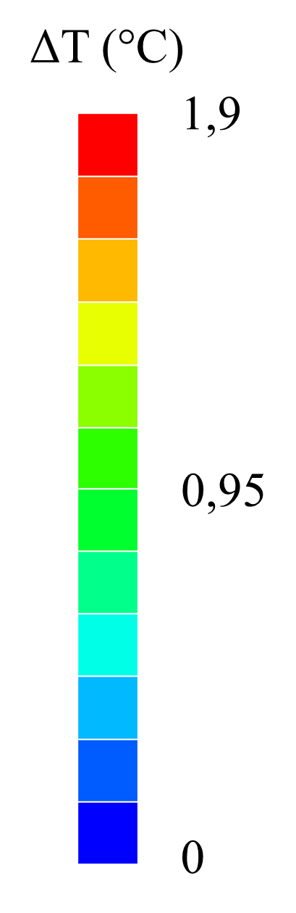
1. Procédure expérimentale spécifique
Echantillon
Caméra thermique
Dispositif usuel de TIR
Maîtrise des conditions aux limites
Maîtrise de la mesure thermique
Modélisation physique
Nouveau banc de TIR
Lentille convergente
Obturateur
Lampe halogène
Banc d’essais thermiques

Slide 5
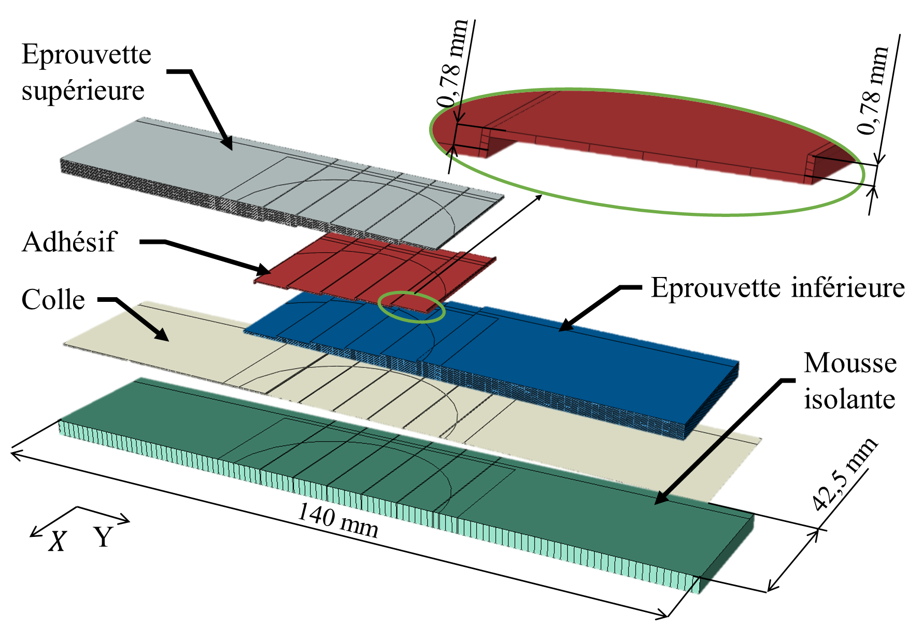
2. Signature infrarouge du joint
Ajout d’additifs au sein du joint pour augmenter sa visibilité
Modélisation numérique :
Aide à la conception : choix d’additifs pertinents
Eléments constitutifs du modèle numérique

Slide 6

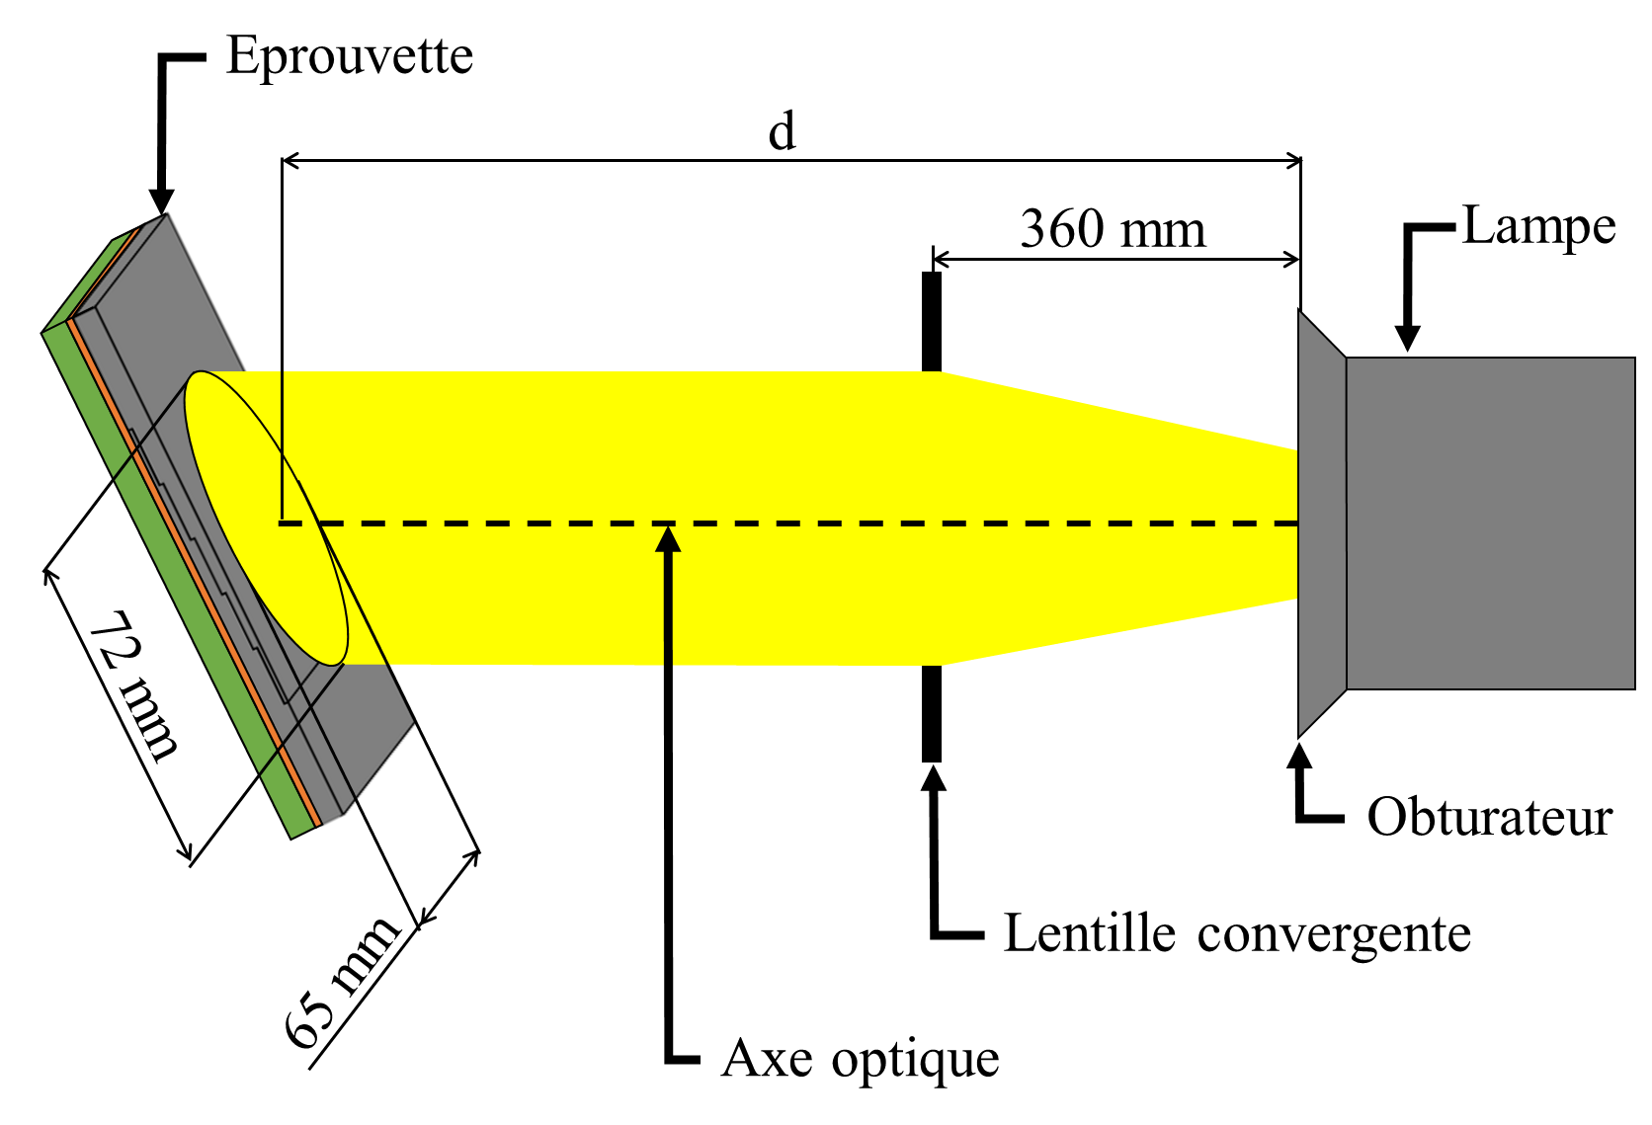
2. Signature infrarouge du joint
Nitrure de bore (16 % en volume)
☞ Meilleure mise en évidence des défauts de collage
Représentation schématique de l’analyse d’une éprouvette réparée à l’aide du banc d’essais thermiques
Film adhésif sans défaut
Colle et additif

Slide 7
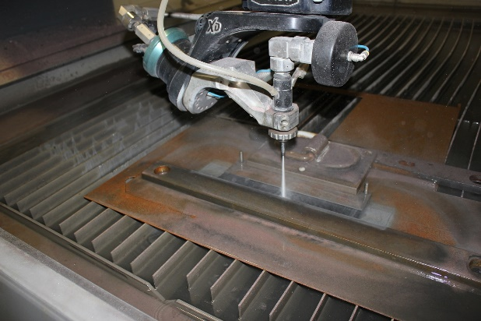
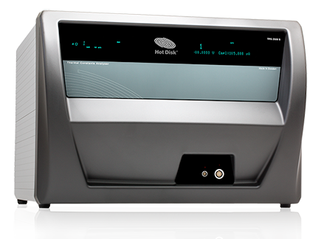
a) Intérêt du caractère interdisciplinaire
Compétences ICA (Toulouse) :
Thème de la réparation des composites
Fabrication de matériaux et structures composites
Modélisation numérique
Contrôle non destructif par thermographie infrarouge
Usinage d’une éprouvette par jet d’eau abrasif
Collaboration existante :
[Garnier 11, Péronnet 12, Munoz 15, Huang 09]
Compétences LGP (Tarbes) :
Contrôle non destructif par thermographie infrarouge
Modélisation numérique
Matériaux : élaboration de polymères, collage et caractérisation (Hot-Disk)
Caractérisation des propriétés thermiques :Hot-Disk

Slide 8
b) difficultés rencontrées
Difficultés rencontrées :
Sujet ouvert : peu d’informations (plan expérimental et numérique)
Plan expérimental :
  Développement d’un dispositif complet (support, conditions aux limites, flux thermique)
  Choix des additifs

Slide 9
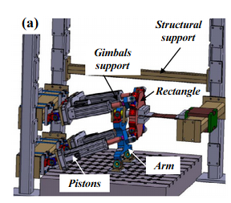
Perspectives
Perspectives pour le doctorant :
En cours de rédaction
Soutenance prévue pour octobre 2016
Recherche d’emploi : ATER / maître de conférences / ingénieur de recherche
Perspectives pour le projet : thématique riche
Dépôt ANR : 2014 (2ème phase) et 2015
Optimisation du procédé d’élaboration du joint avec additifs / collage
Essais mécaniques sur éprouvette réparées avec / sans additifs (ETMI)
Représentation numérique d’une Eprouvette Technologique Multi-Instrumentée sur le bâti d’essais

Slide 10
Retour d’expérience des deux encadrants
Recherches et publications communes (2 congrès inter., 1 article de revue soumis)
Encadrement régulier du travail par les deux entités
Bénéfice des compétences multi-labos
Bénéfice des installations multi-labos
Avancée en mécanique expérimentale
Avancée en caractérisation des assemblages réparés

